Slide 1
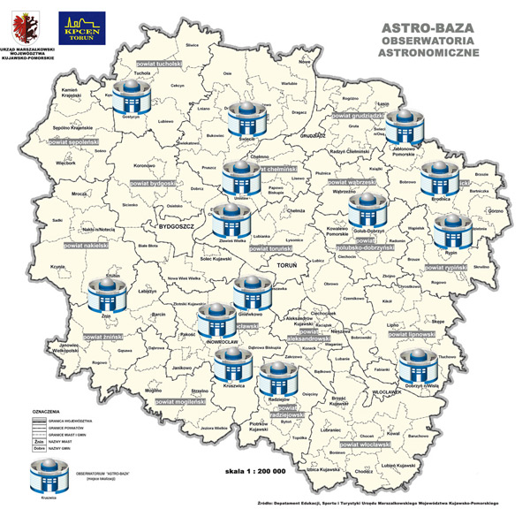
ASTROBAZA KOPERNIK
To projekt Urzędu Marszałkowskiego województwa kujawsko-pomorkiego 14 przyszkolnych obserwatoriów astronomicznych zlokalizowanych w mniejszych miejscowościach.

Slide 2
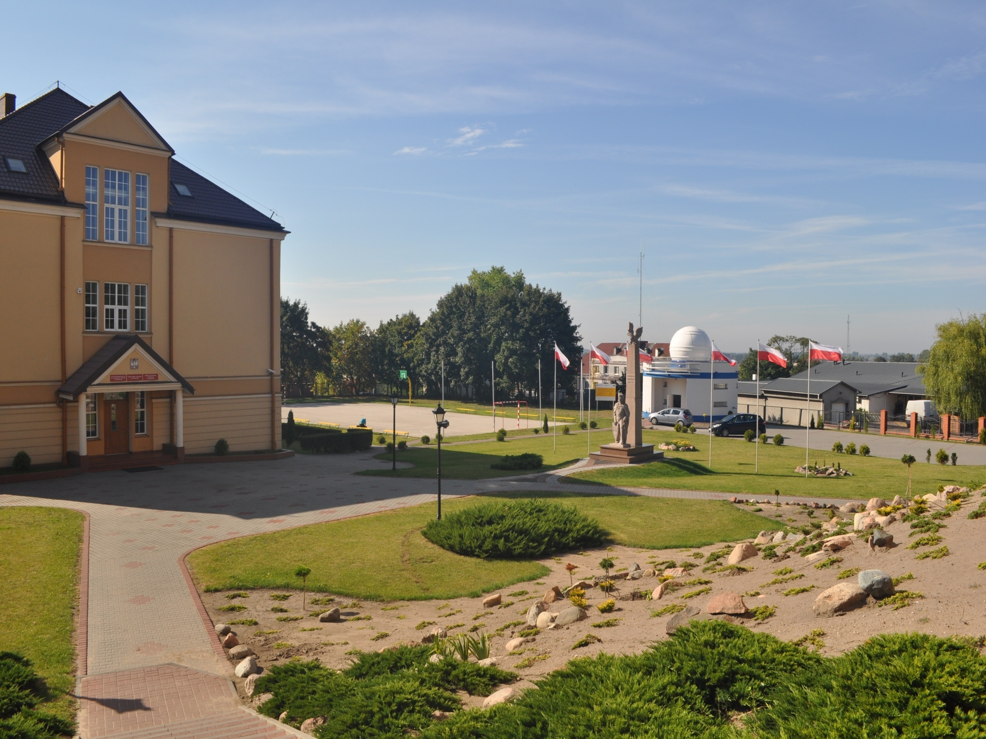
ASTROBAZA RADZIEJÓW
I JEJ OTOCZENIE

Slide 3
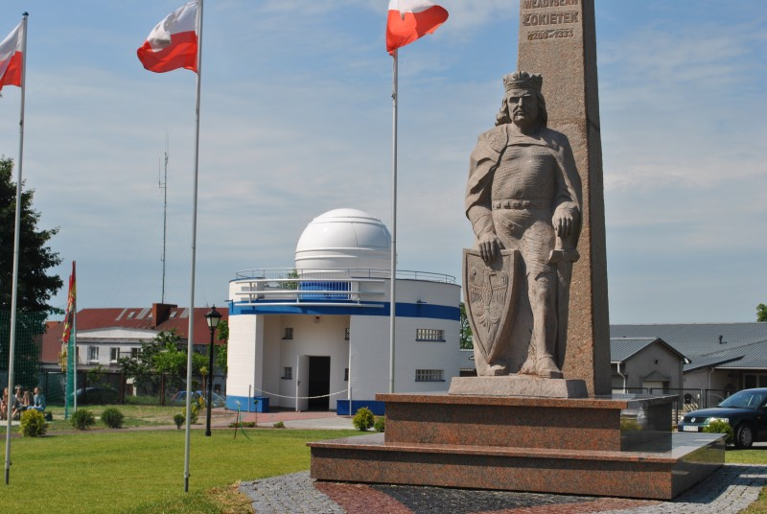
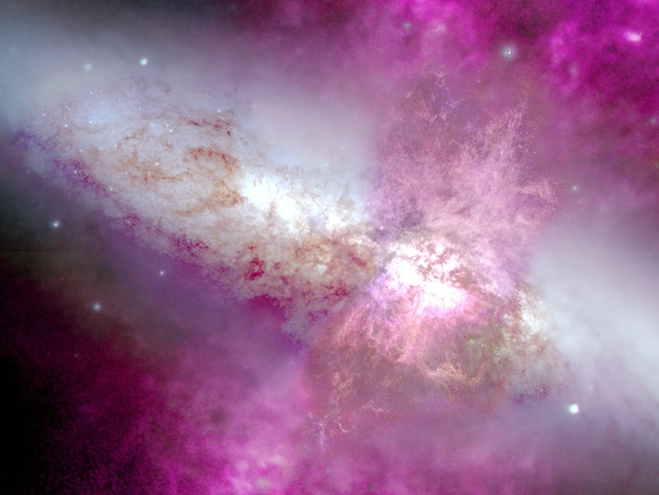
Obserwatorium Astronomiczne powstało przy
Zespole Szkół i Placówek w Radziejowie,
który tworzą:
Liceum Ogólnokształcące im. Władysława Łokietka,
Publiczne Gimnazjum Powiatowe,
Specjalny Ośrodek Szkolno- Wychowawczy.

Slide 4
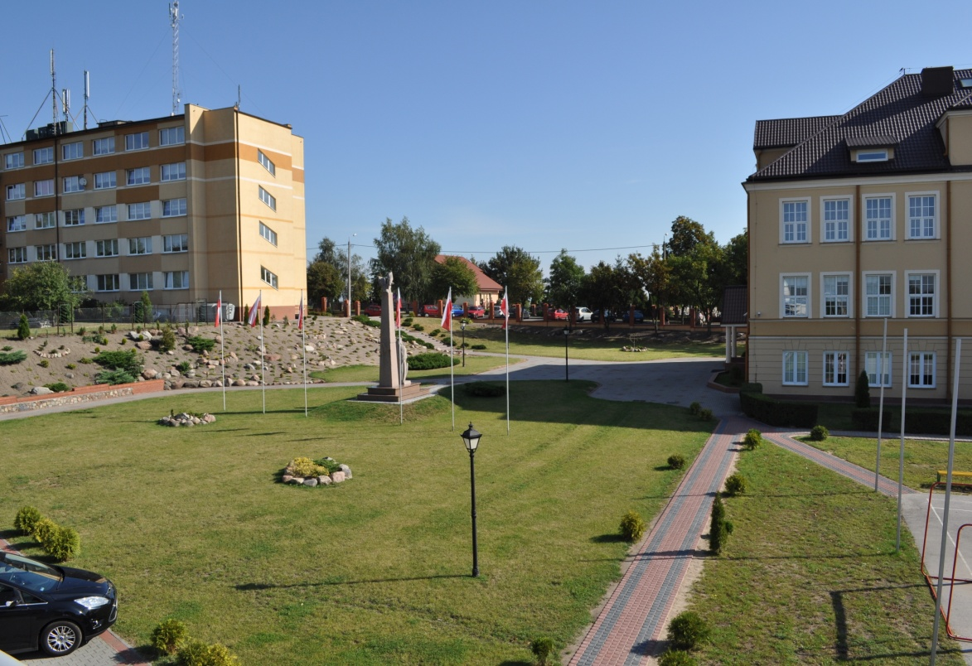
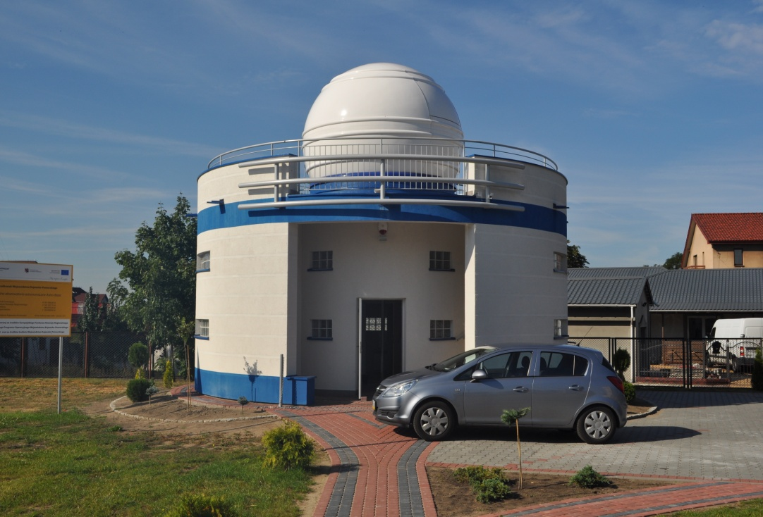
OKOLICE ASTROBAZY ZA DNIA...

Slide 5
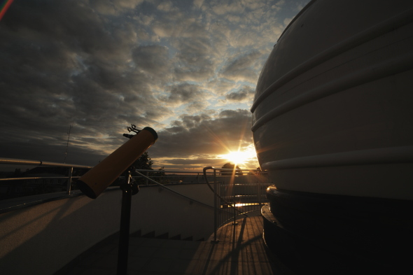
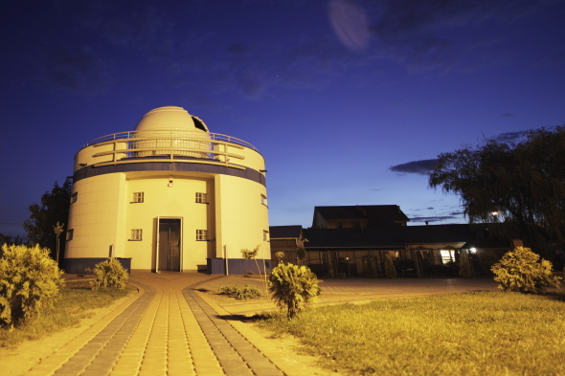
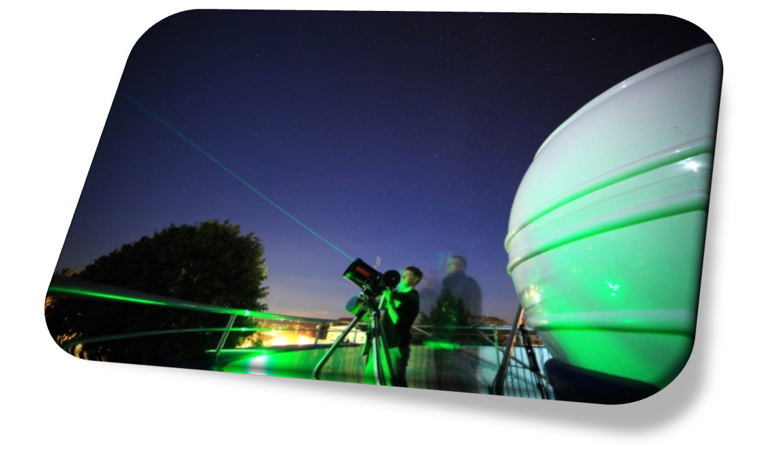
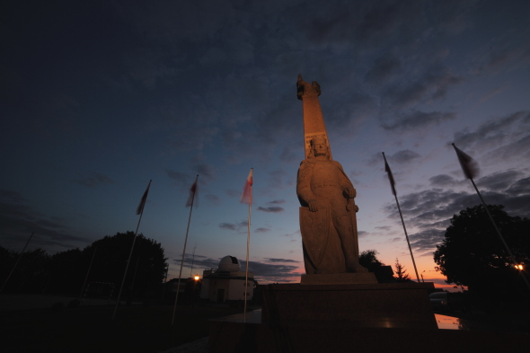
... I NOCĄ.

Slide 6
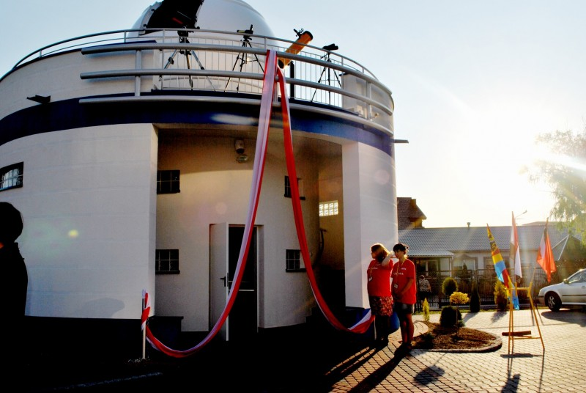
UROCZYSTE OTWARCIE ASTROBAZY
17 czerwca 2011 r.

Slide 7
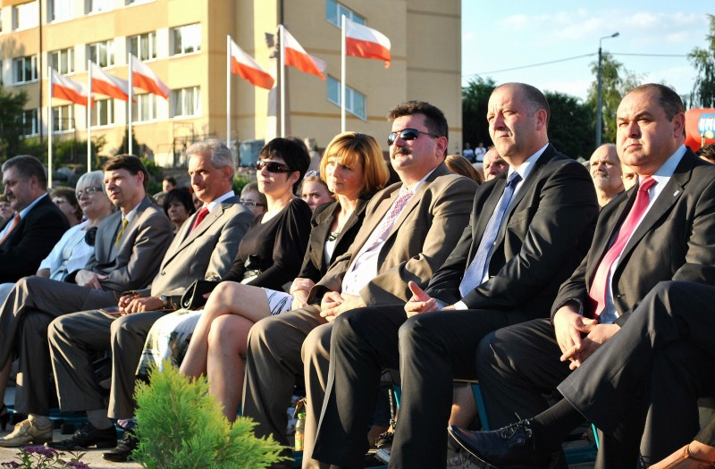
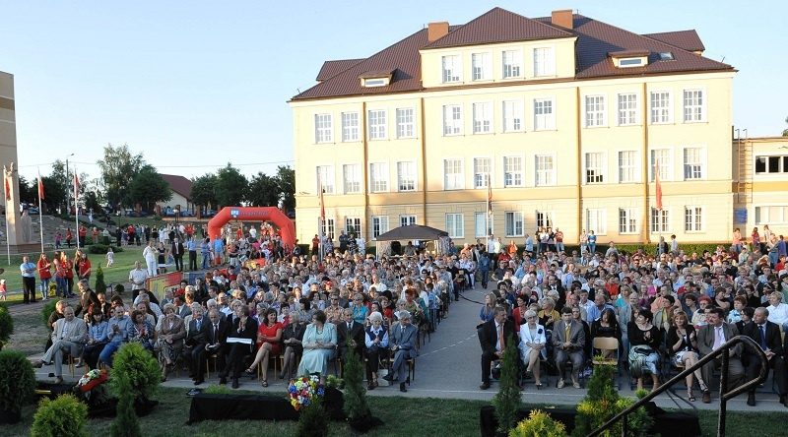
Na uroczystość odsłonięcia przybyli m.in. przedstawiciele Urzędu Marszałkowskiego, Kuratorium Oświaty oraz Ambasady Francuskiej. Gościliśmy także władze
powiatu radziejowskiego, władze miasta
oraz okolicznych gmin.
Mieszkańcy Radziejowa i okolic.

Slide 8
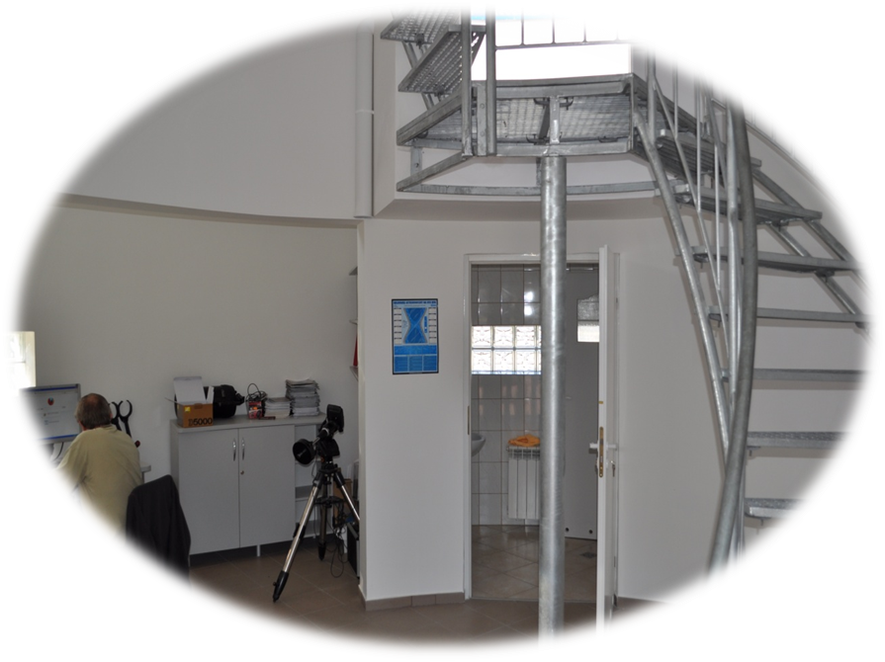
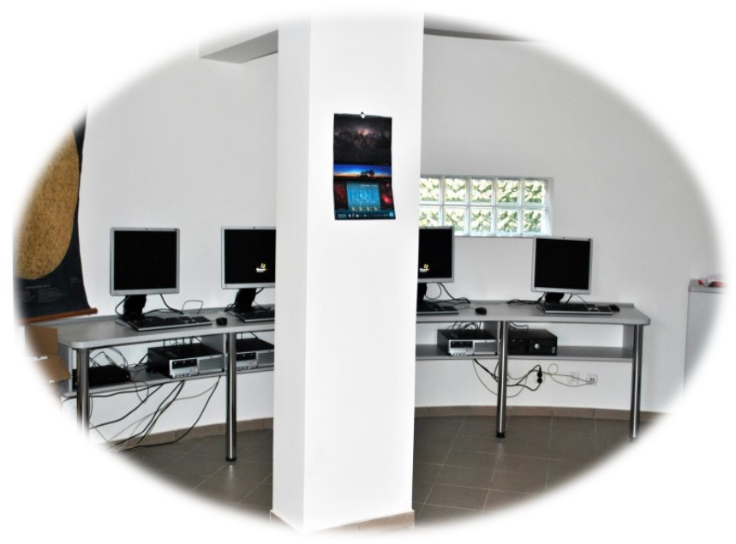
WNĘTRZE
Budynek składa się z trzech poziomów: sterowni, tarasu obserwacyjnego i kopuły. Wyposażony jest w centralne ogrzewanie, zaplecze sanitarne
oraz wyłącznik świateł wokół szkoły.

Slide 9
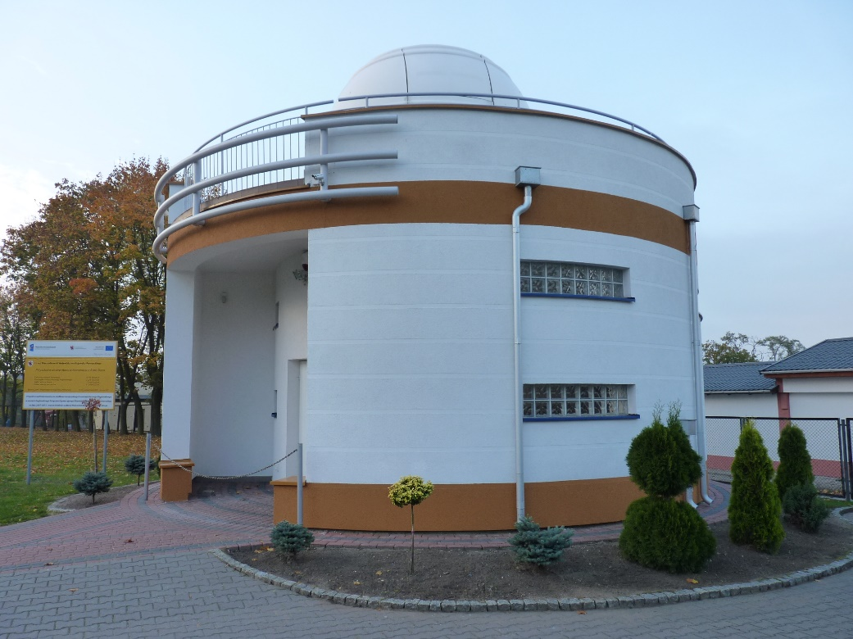
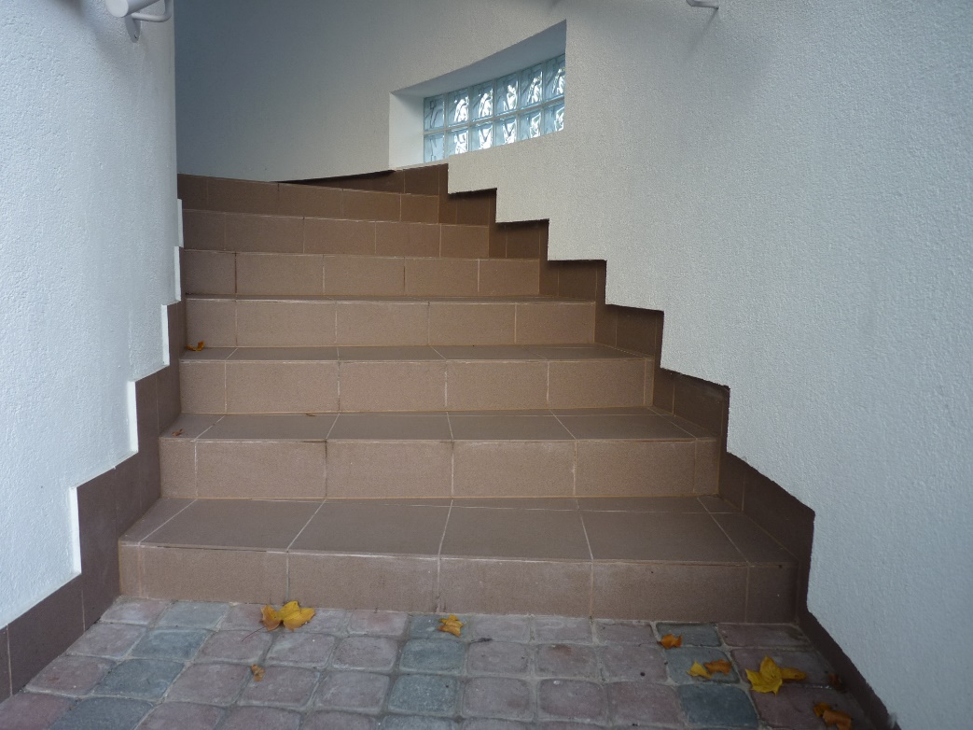
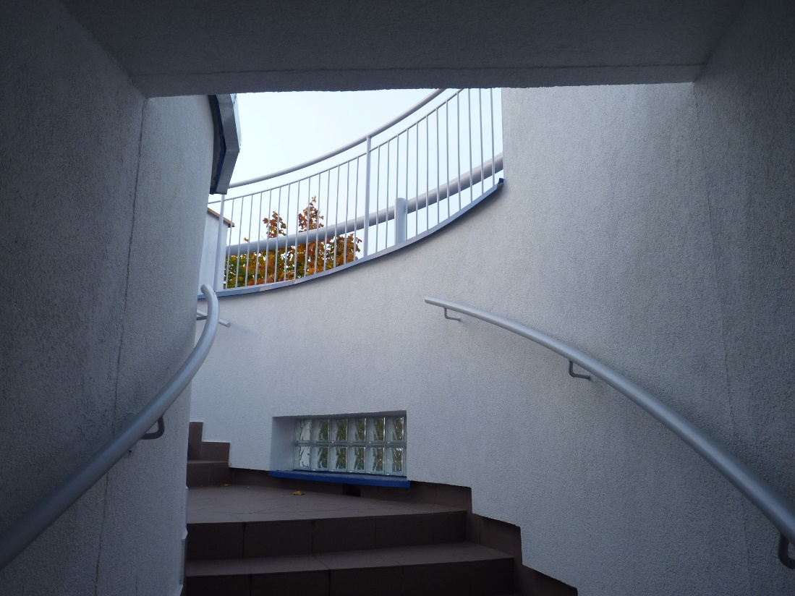
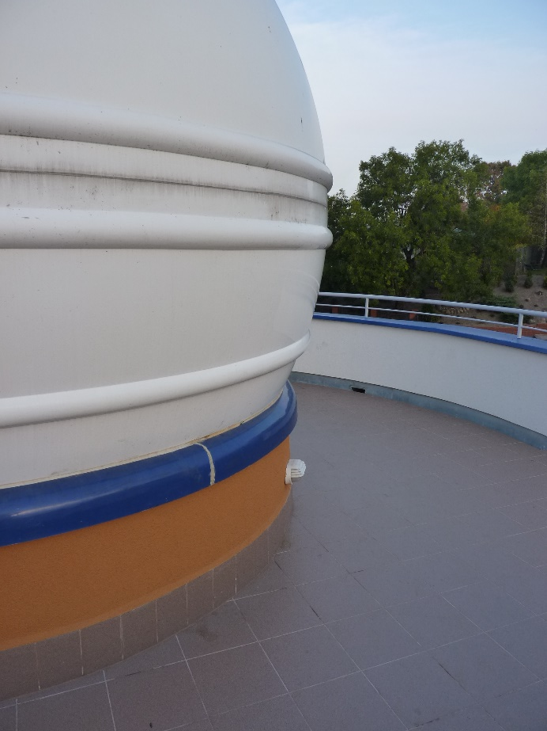
Na taras…

Slide 10
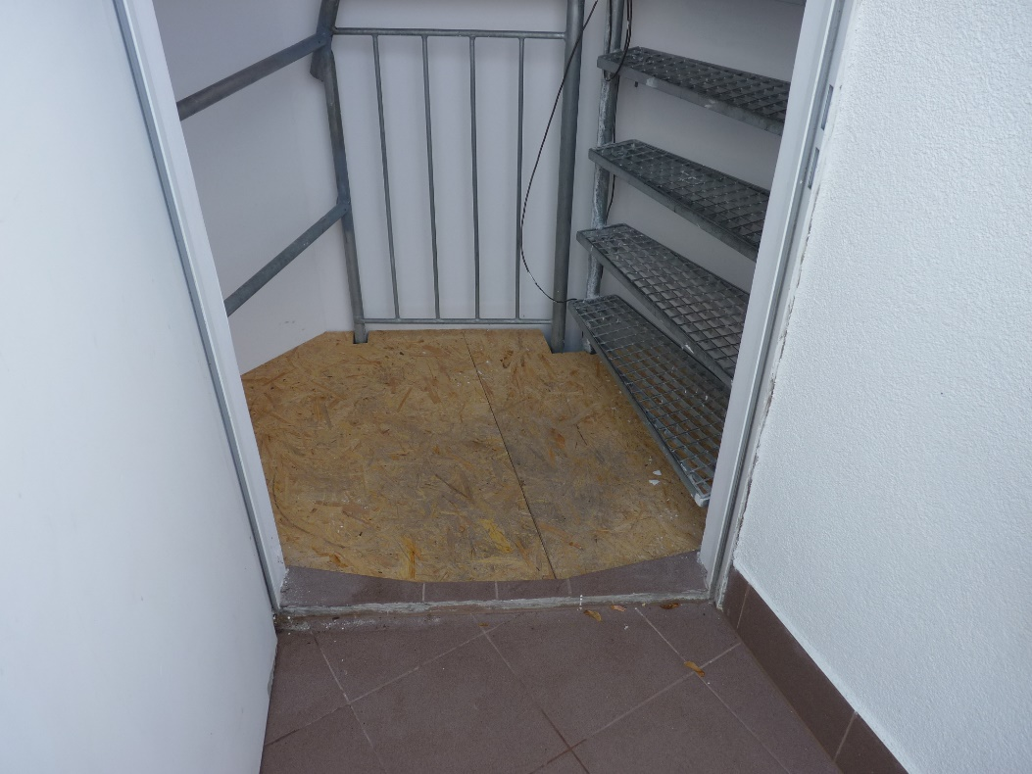
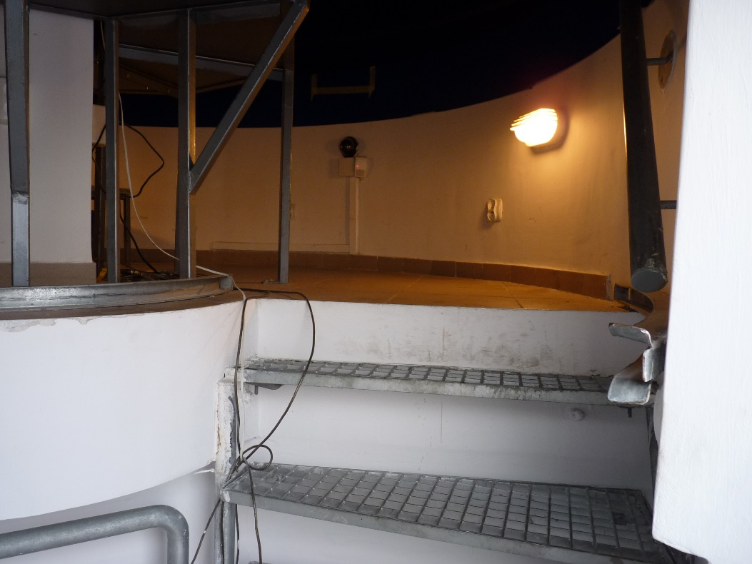
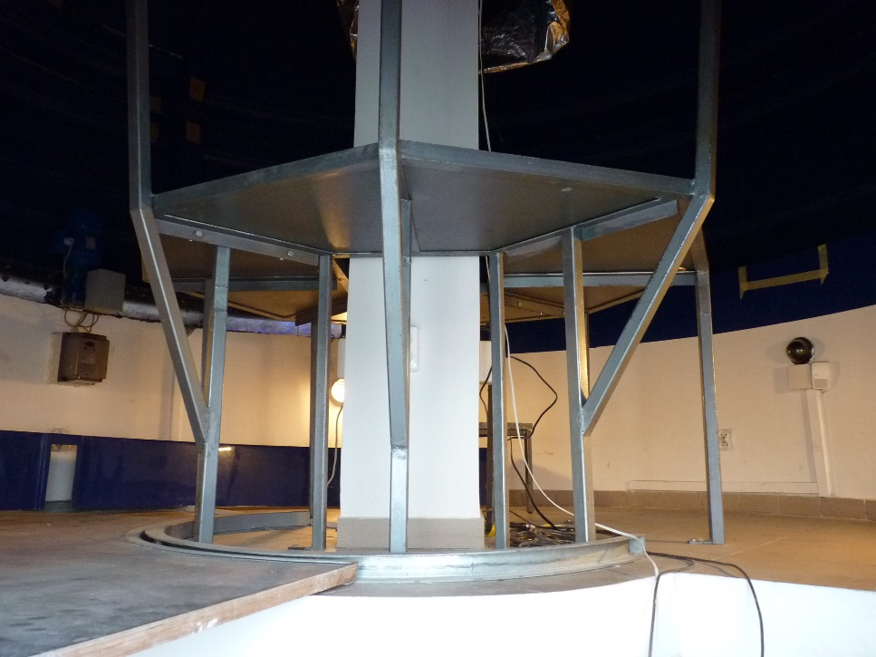
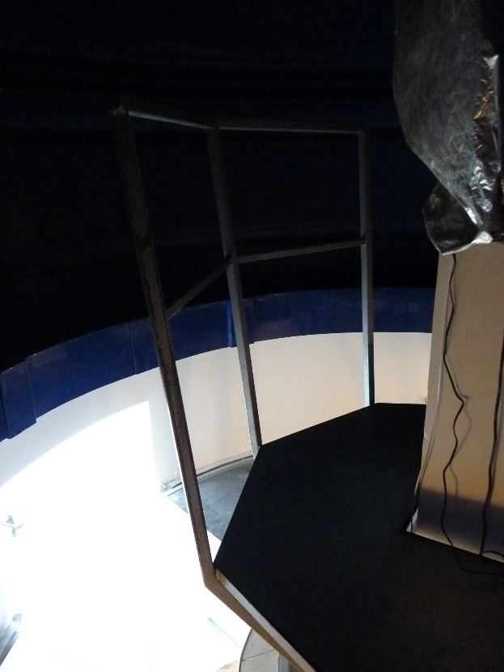
… i pod kopułę.

Slide 11
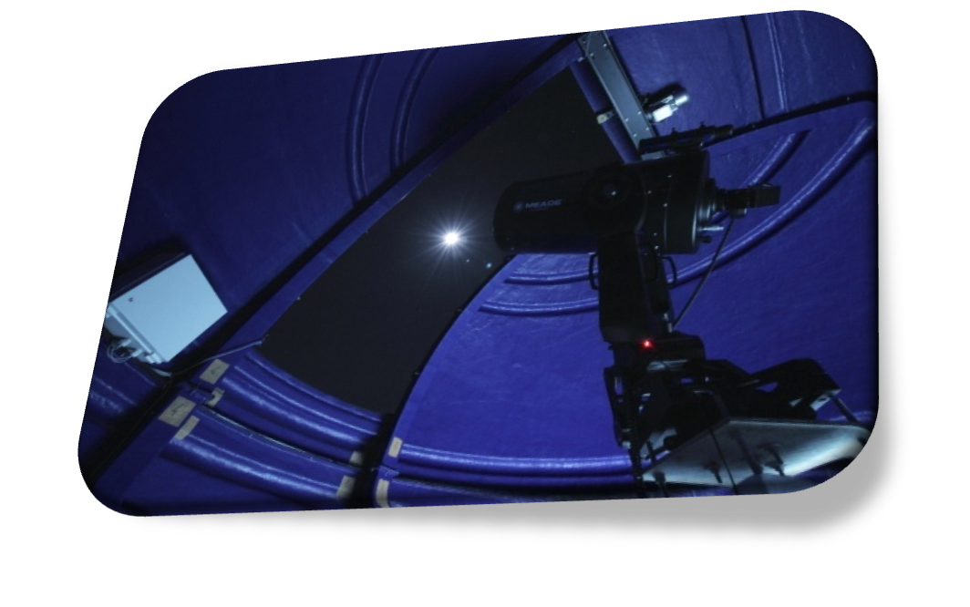
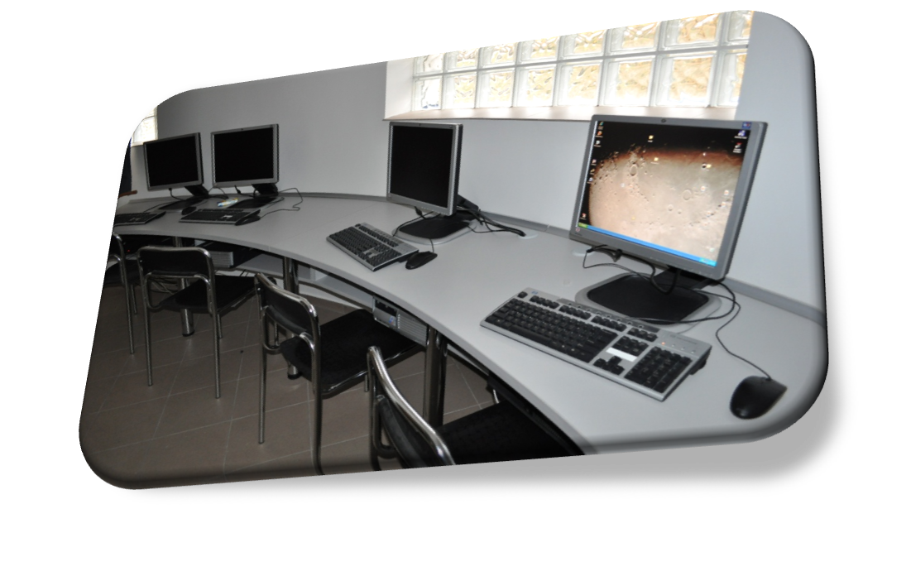
Najważniejszym elementem Astrobazy jest teleskop
Meade LX200 14" umieszczony w zautomatyzowanej kopule otoczonej tarasem widokowym.
Obserwatorium posiada dostęp do internetu, system monitoringu oraz alarm.
Astrobaza wyposażona jest
w 4 stanowiska komputerowe.
Jeden z komputerów służy również do sterowania teleskopem głównym oraz kopułą.

Slide 12
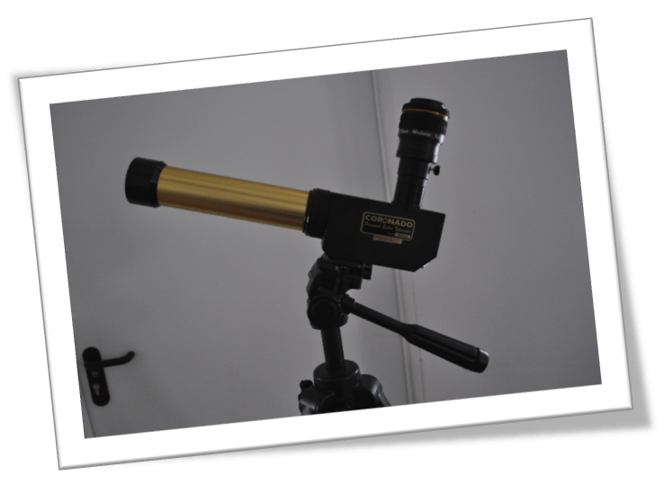
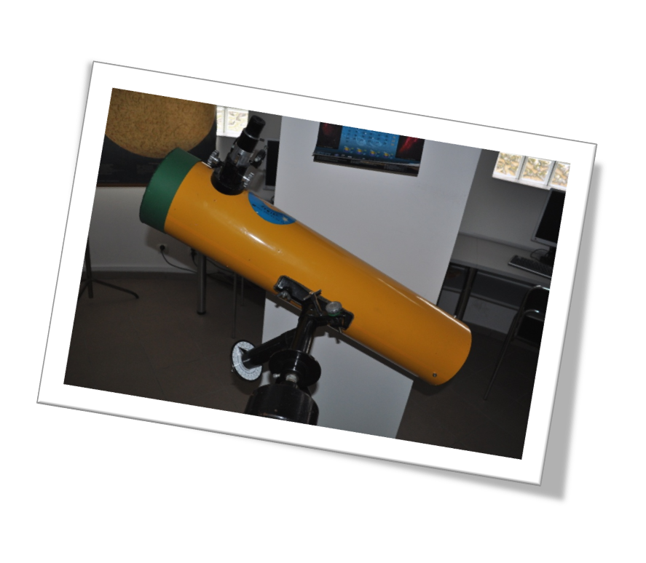
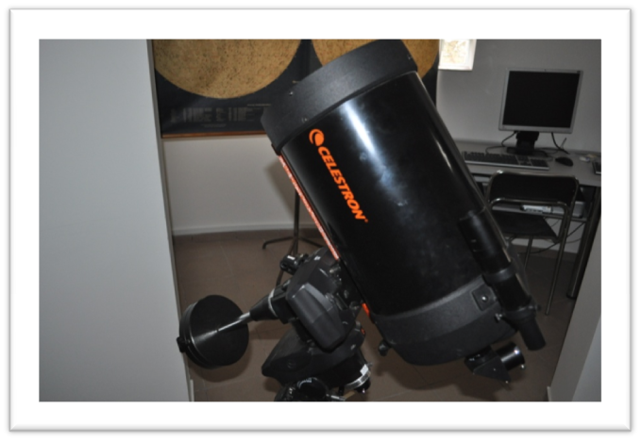
DODATKOWY SPRZĘT OBSERWACYJNY

Slide 13
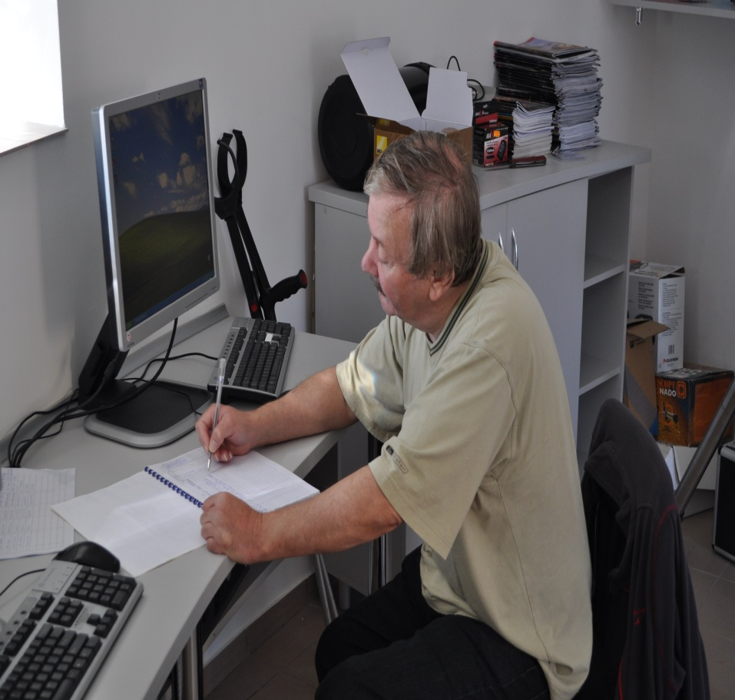
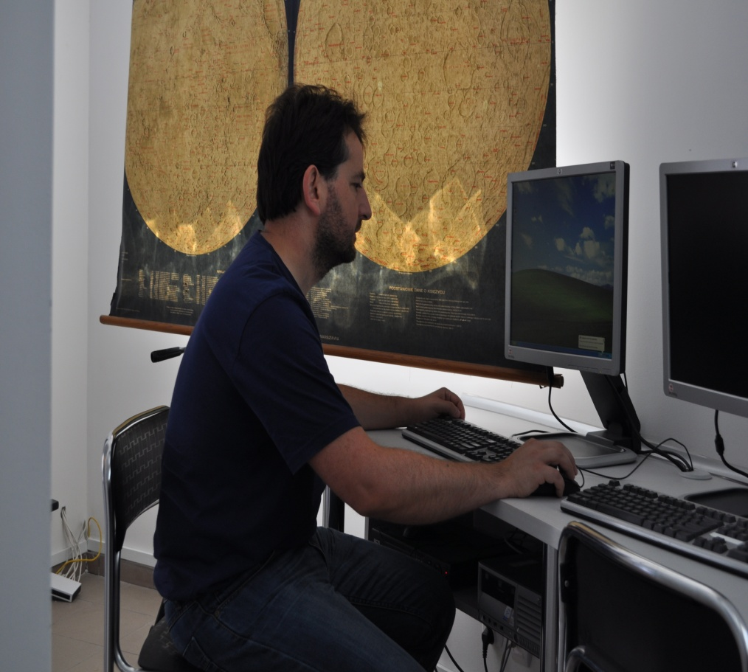
OPIEKUNOWIE ASTROBAZY
Janusz Wrzesiński
Sławomir Kieraj

Slide 14
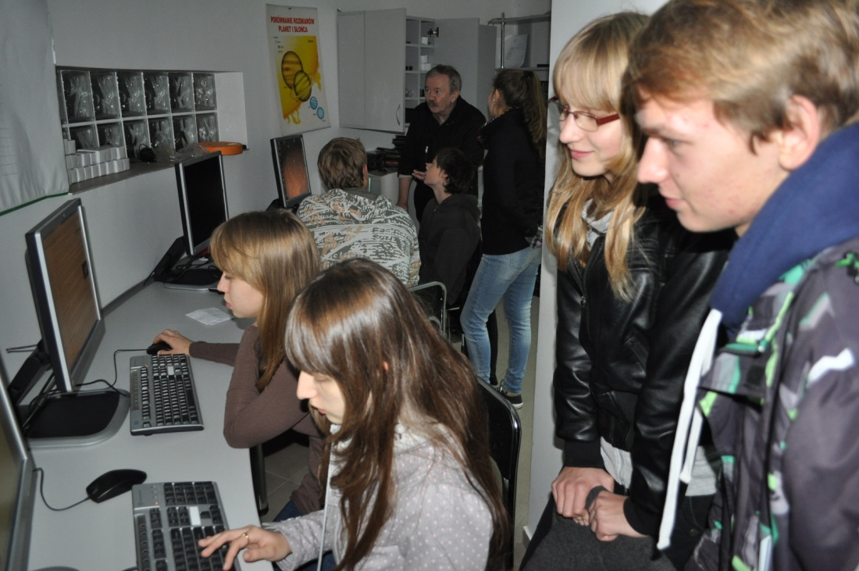
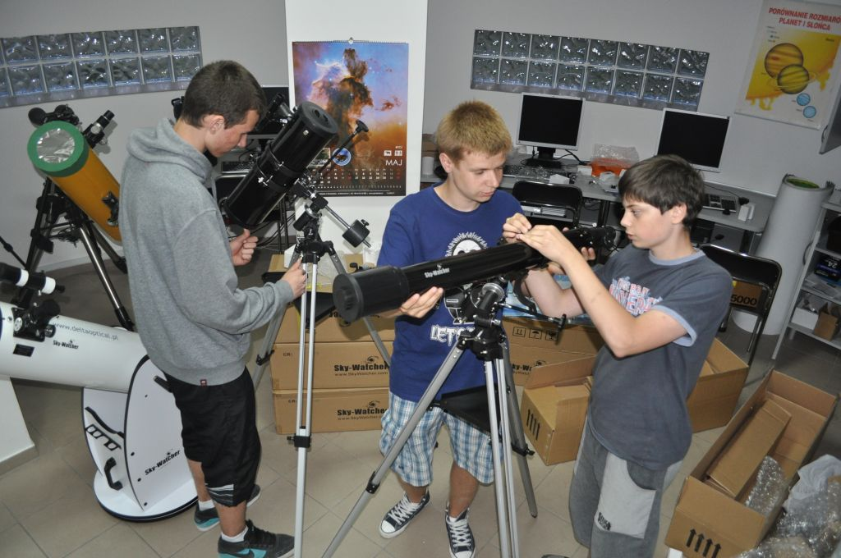
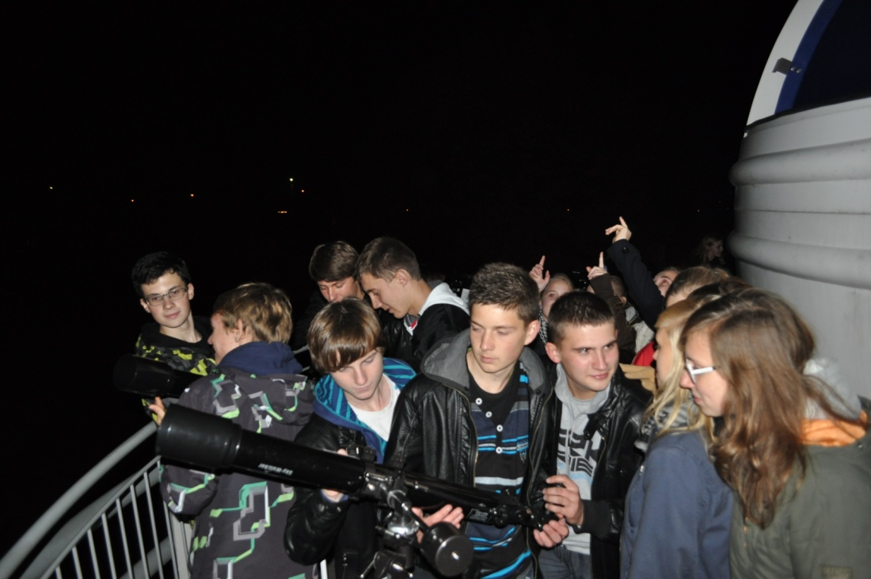
Od września 2012 roku w każdy wtorek i czwartek, niezależnie od pogody prowadzone są zajęcia obserwacyjne lub teoretyczne.
Od początku funkcjonowania astrobazy zanotowaliśmy aż 11 tys. obecności.

Slide 15
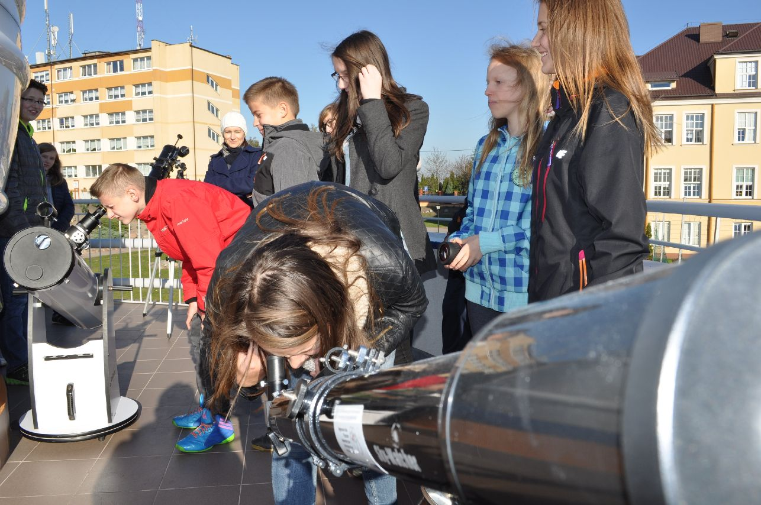
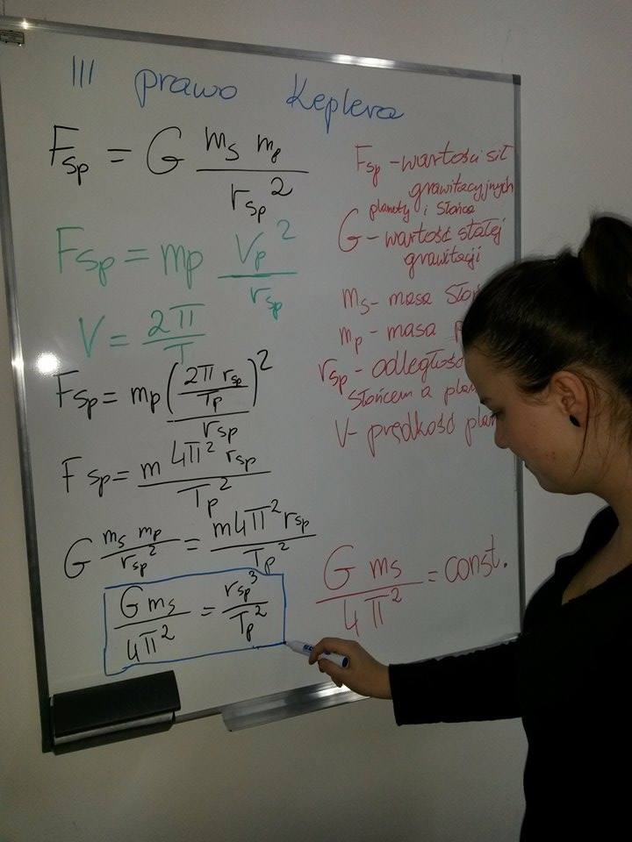
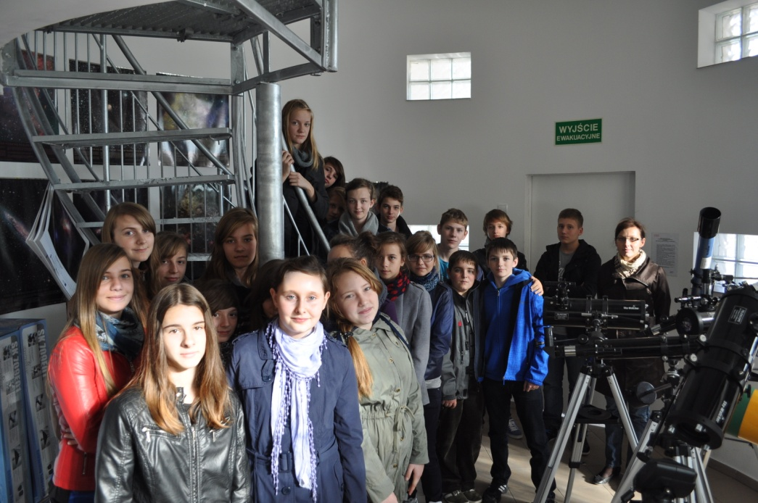
W ramach zajęć lekcyjnych organizujemy spotkania
z astronomią dla uczniów naszej szkoły.

Slide 16
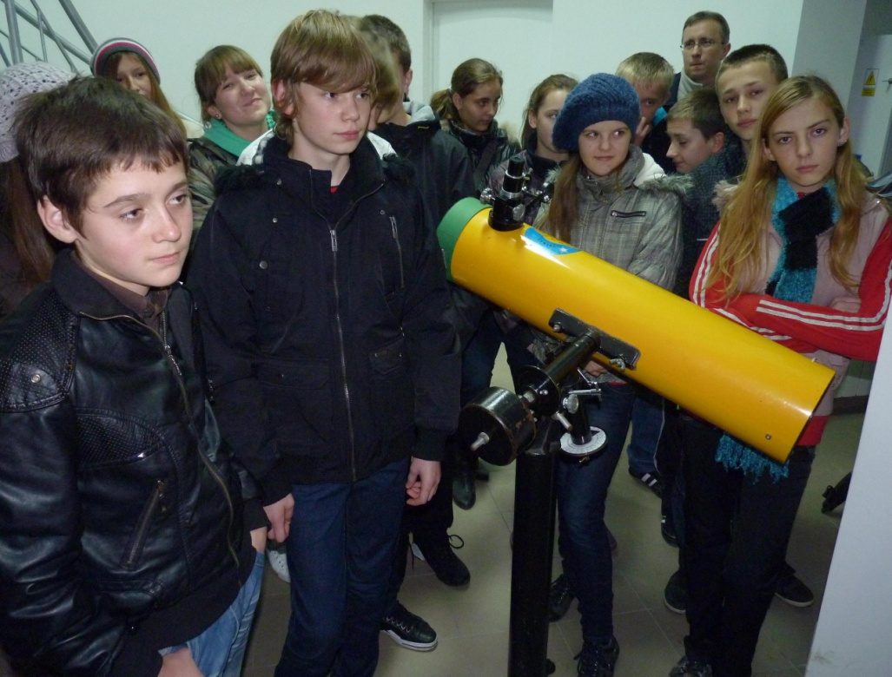
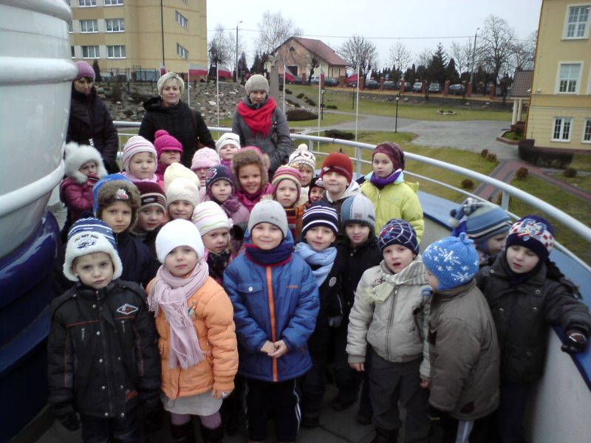
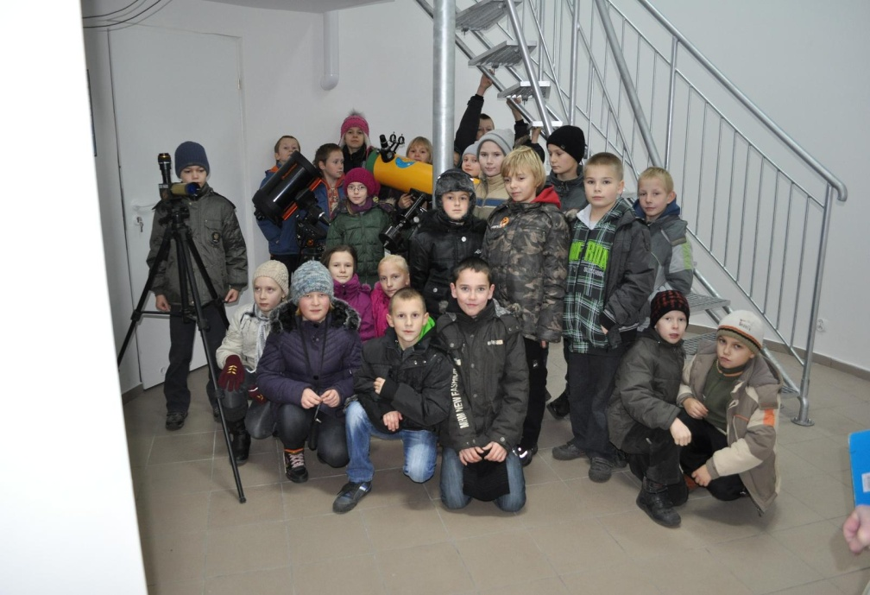
Współpracujemy z okolicznymi przedszkolami i szkołami różnego typu – organizujemy pokazy dla uczniów.

Slide 17
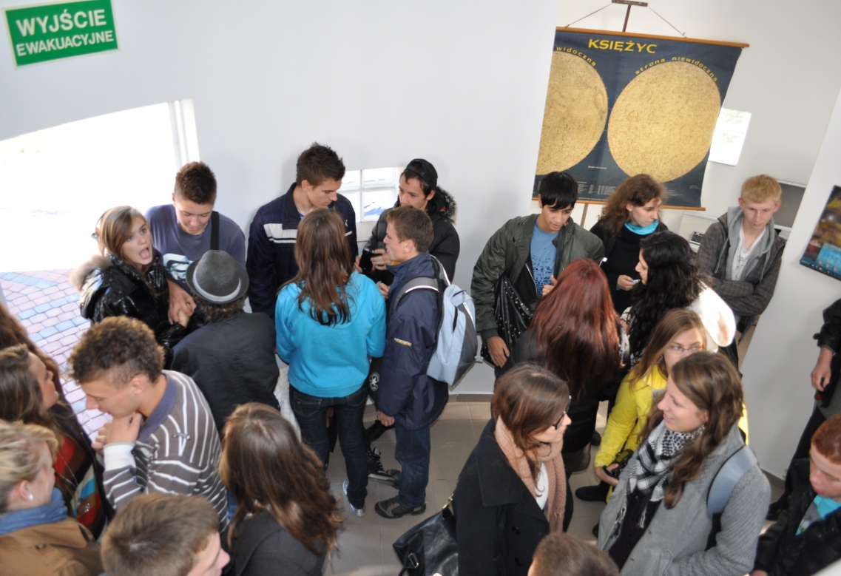
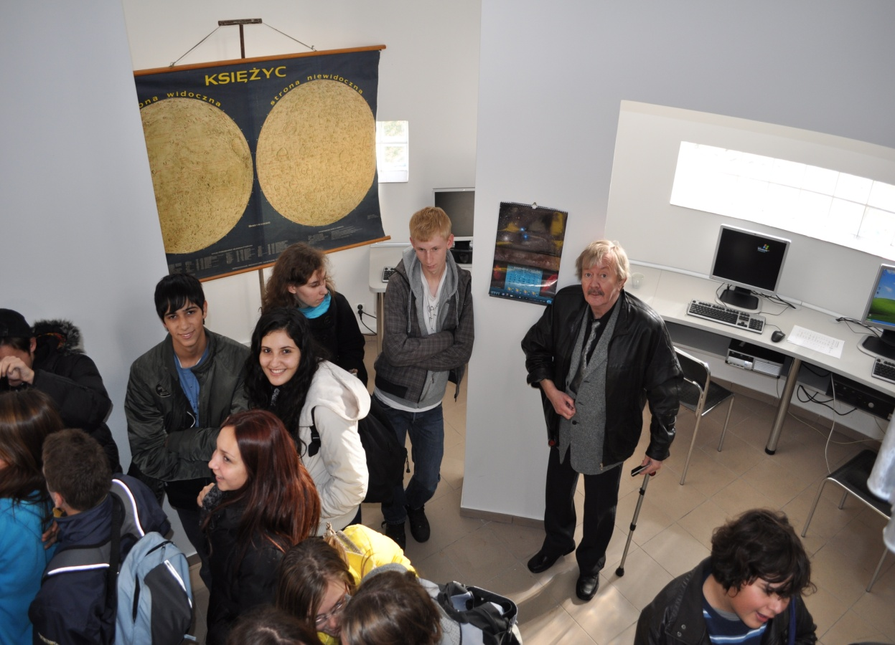
Przyjęliśmy liczne wycieczki z Polski i zagranicy.

Slide 18
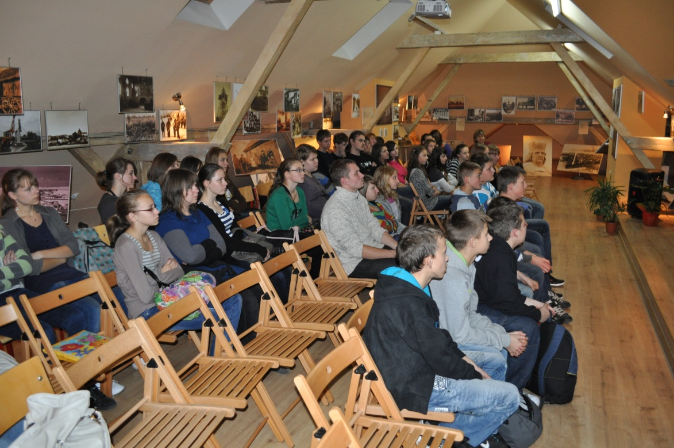
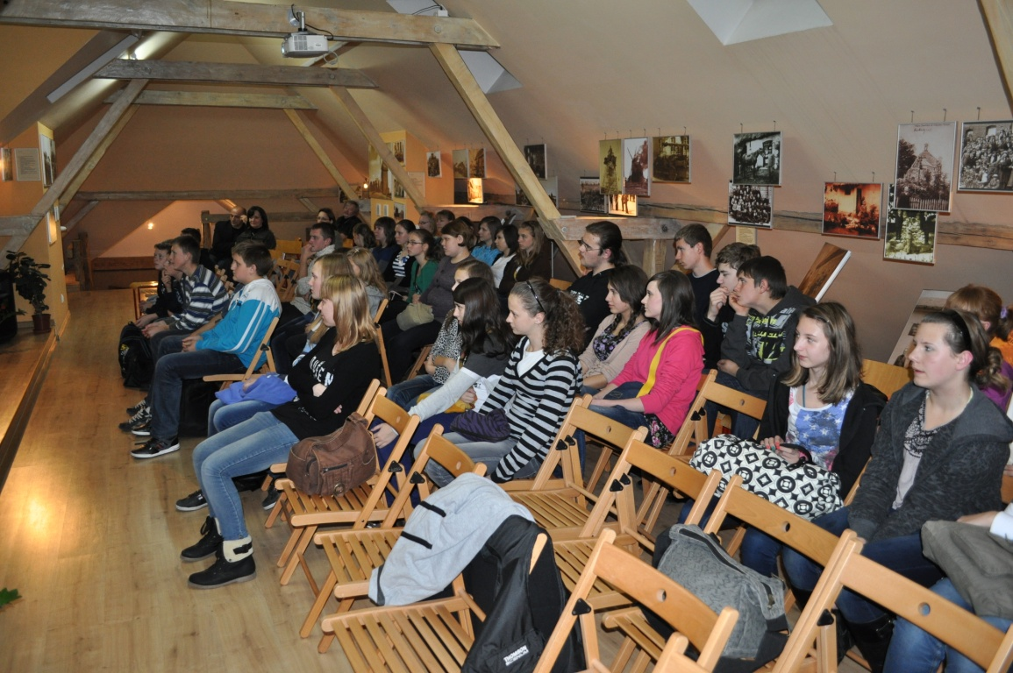
Staramy się popularyzować astronomię również poprzez prelekcje astronomiczne organizowane
w szkole.

Slide 19
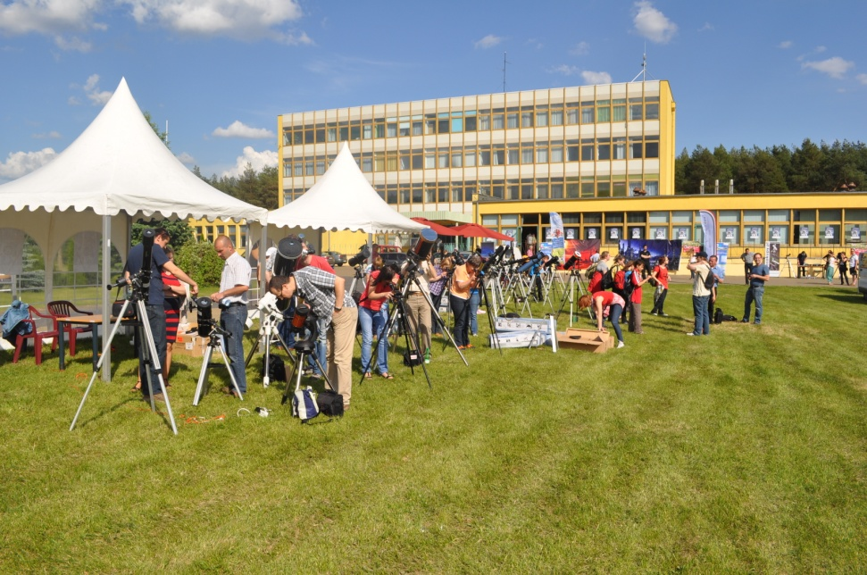
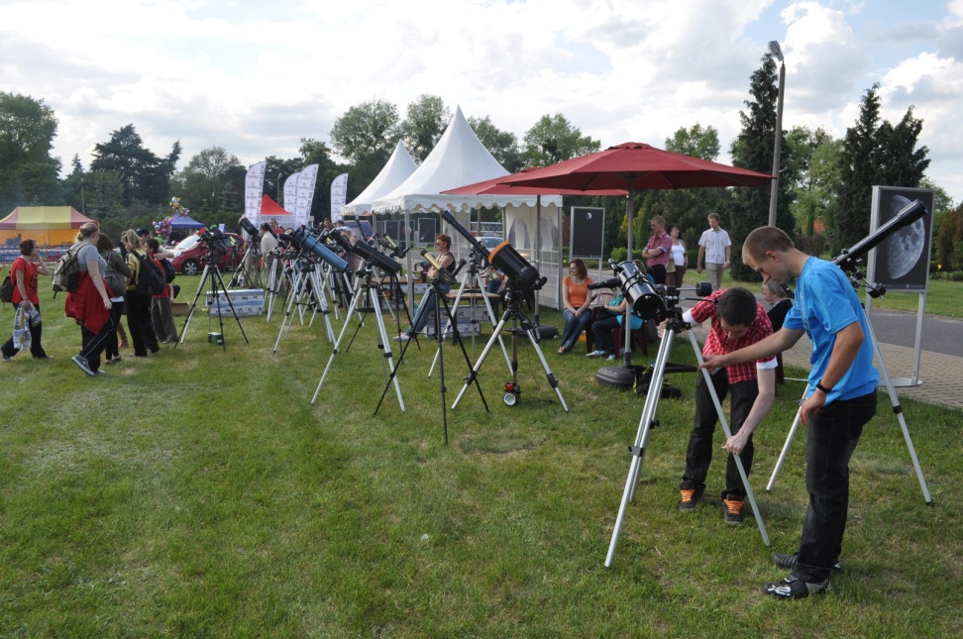
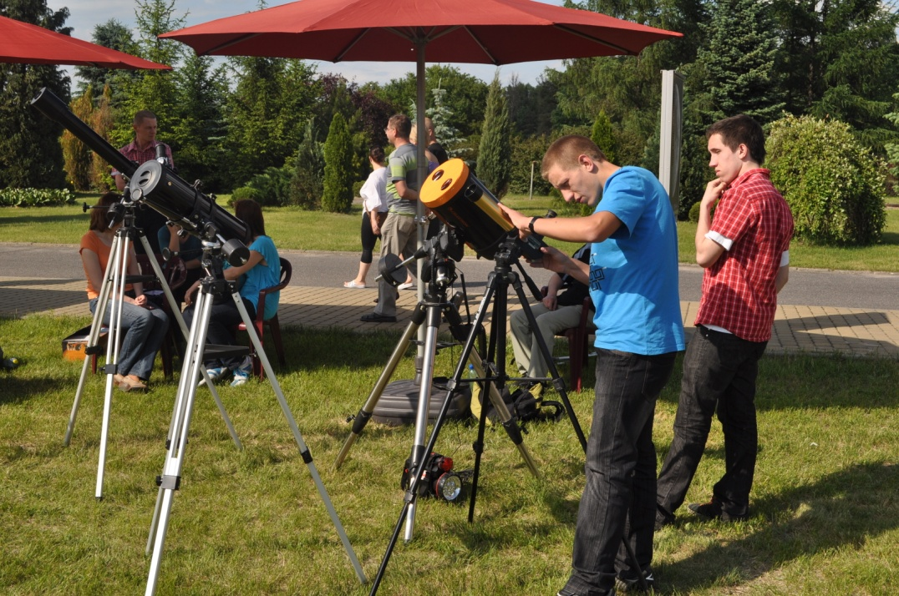
Młodzież Łokietka w Radziejowie uczestniczy w konferencjach astronomicznych , piknikach i festiwalach astronomicznych.

Slide 20
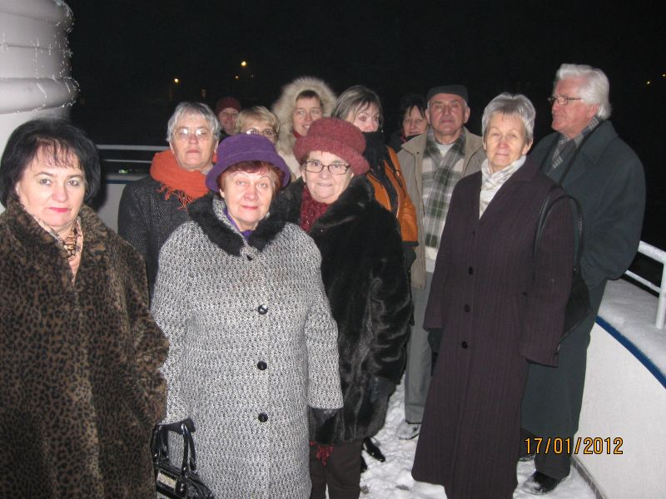
Astrobaza w Radziejowie jest również otwarta dla osób dorosłych.

Slide 21
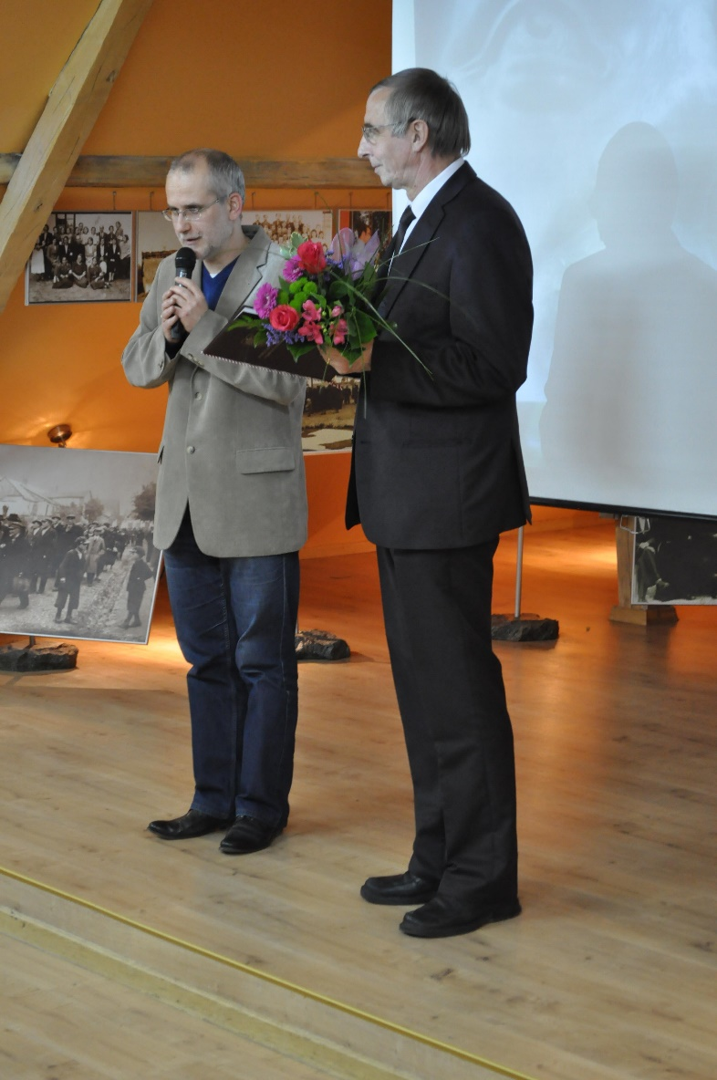
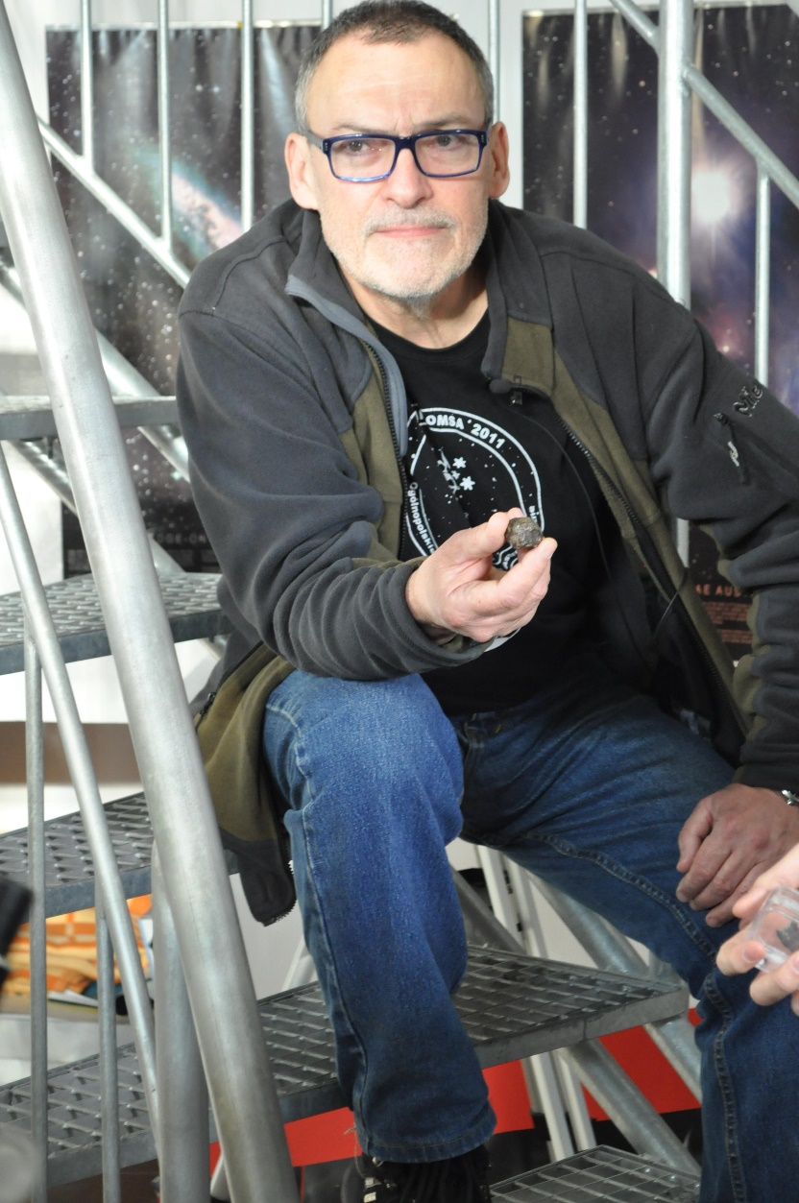
Mamy przyjaciół w Toruniu…
Piotr Majewski
Czesław Stawikowski
Prof. Maciej Mikołajewski

Slide 22
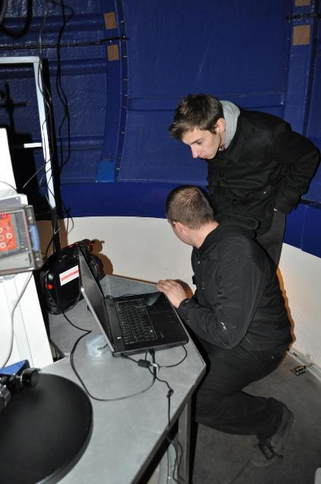

… i Zielonej Górze.
Po całonocnej obserwacji uzyskaliśmy krzywą blasku układu podwójnego zaćmieniowego W UMa.
Michał Żejmo

Slide 23



Praca uczniów
w astrobazie

Slide 24




Odkrywamy planety
Kosmiczne Maluchy
W Chorwacji
Astroszkoła

Slide 25




Slide 26





Slide 27


Nasze osiągnięcia
laureaci i finaliści wojewódzkiego konkursu przedmiotowego z fizyki,
laureaci i finaliści wojewódzkiego konkursu z fizyki i astronomii,
laureaci wojewódzkiego konkursu astronomicznego,
finalista zawodów centralnych LX olimpiady astronomicznej w Chorzowie,
trzykrotny laureat konkursu na referat z zakresu astronomii i astronautyki OMSA w Grudziądzu,
laureaci konkursów astrofotograficznych,
laureaci konkursu w ramach projektu Odkrywamy planety

Slide 28


FOTOGRAFIE NIEBA

Slide 29

Księżyc I
KSIĘŻYC I

Slide 30

KSIĘŻYC II

Slide 31


Księżyc III

Slide 32


Slide 33



Plamy i protuberancje słoneczne

Slide 34






Zaćmienie Słońca
20.03.2015r.

Slide 35


Saturn
Jowisz z księżycami

Slide 36

Gromada kulista Herkulesa, M13

Slide 37


Obiekty dalekiego nieba
Mgławica Oriona, M42

Slide 38



Przejście Wenus na tle tarczy Słońca (06.06.2012r.)
Obserwatorzy tranzytu Wenus
Miejsce obserwacji tranzytu Wenus

Slide 39


Tranzyt Wenus w krajobrazie Kujaw z charakterystycznym zielonym promieniem.

Slide 40

Tranzyt Wenus

Slide 41

Tranzyt Merkurego
09.05.2016r.

Slide 42




Zakrycie Jowisza przez Księżyc lipiec 2012r.

Slide 43



Kometa Pannstars

Slide 44
Zaproszenie!
10 czerwca 2017 roku w sobotę
odbędzie się w Radziejowie
Astrofestiwal
wojewódzkie święto sympatyków astronomii

Slide 45


Prezentację wykonali uczniowie i opiekunowie Astrobazy w Radziejowie
01 kwietnia 2017r.

